Slide 2
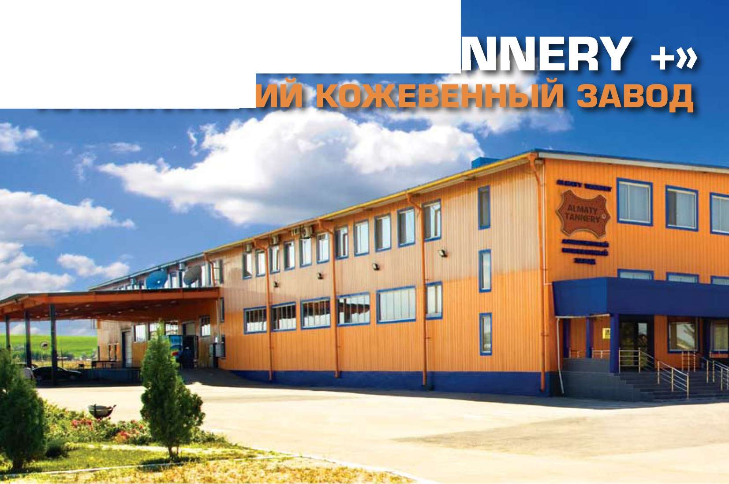
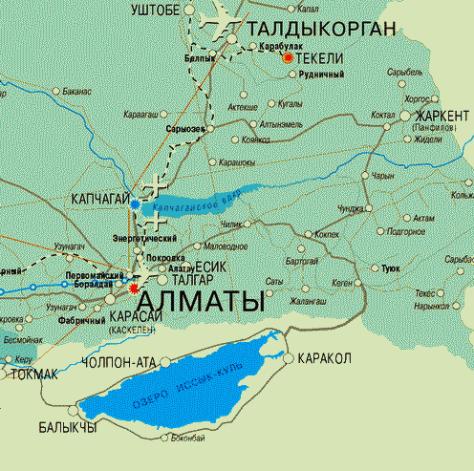
ОБ АЛМАТИНСКОМ КОЖЕВЕННОМ ЗАВОДЕ
ТОО «Almaty Tannery+» расположено на участке земли площадью 10 га в Карасайском районе Алматинской области, в 30-ти минутах езды от города Алматы.
Завод располагает такими функциональными комплексами, как:
производственные цеха,
ремонтно-механический цех,
транспортный цех,
водозаборная станция,
котельная,
участок сооружений локальной очистки сточных вод.
Дата официального открытия завода - июль 2007 года.

Slide 3
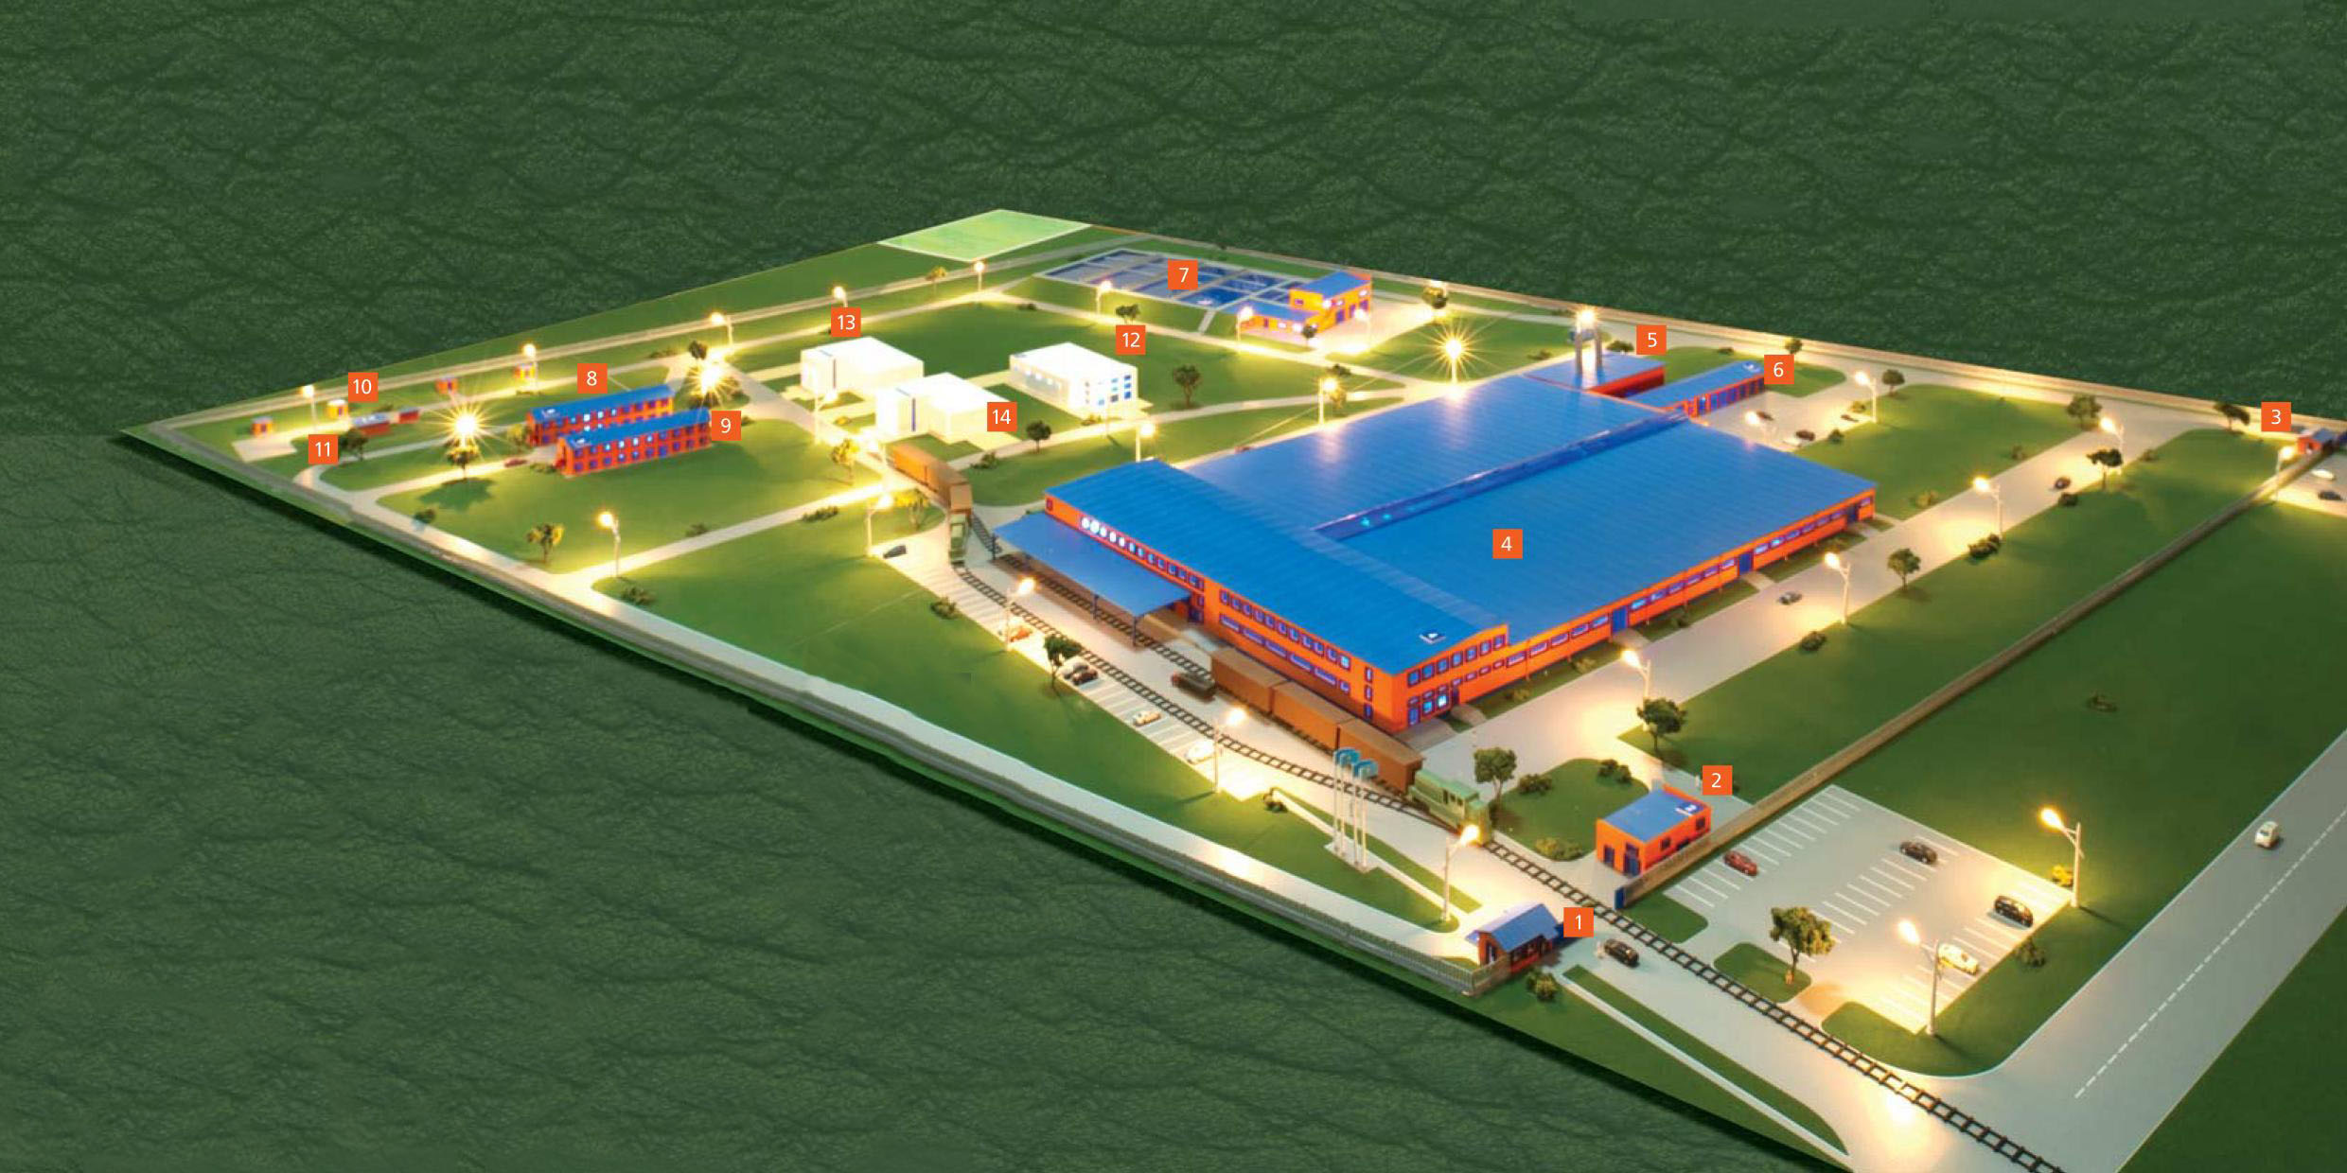
ОБЩИЙ ПЛАН АЛМАТИНСКОГО КОЖЕВЕННОГО ЗАВОДА
Алматинский кожевенный завод (ТОО «Almaty Tannery+») был спроектирован итальянским специалистом Эдуардо Руаро.
Общая площадь производственных помещений – 15 247 кв. метров.

Slide 4
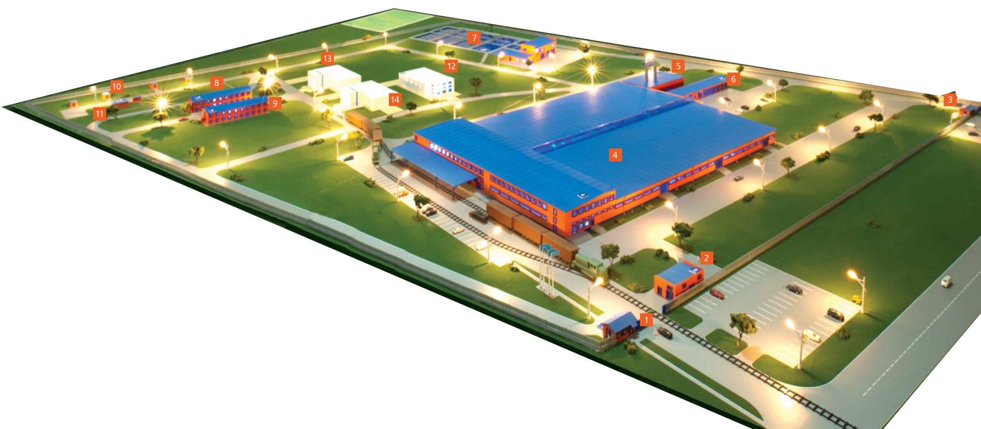
СХЕМА РАСПОЛОЖЕНИЯ ОБЪЕКТОВ
АЛМАТИНСКОГО КОЖЕВЕННОГО ЗАВОДА
1. КПП-1
2. Трансформаторная подстанция
3. КПП-2
4. Административно-производственный корпус
5. Котельная
6. Ремонтно-механический цех (РМЦ)
7. Участок сооружений локальной очистки (УСЛО)
8. Гостиница
9. Общежитие
10.Насосные станции
11. Насосная станция 2-го подъема
ПРОЕКТИРУЕМЫ ОБЪЕКТЫ
12. Цех по производству мебели
13. Цех по производству обуви
14. Цех по производству одежды

Slide 5
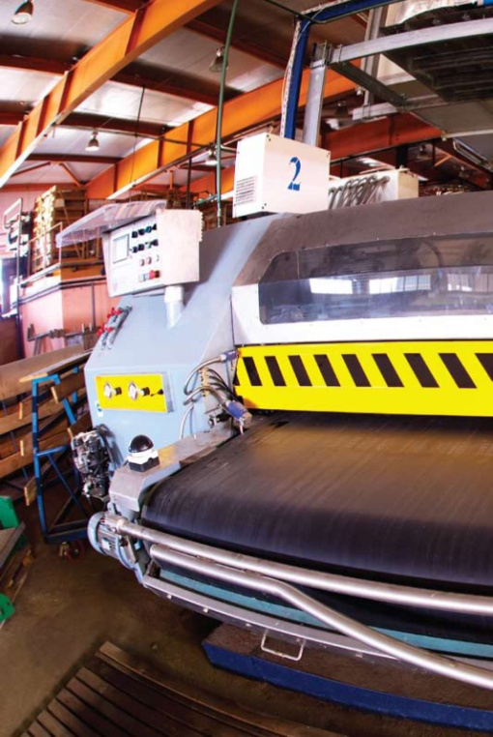
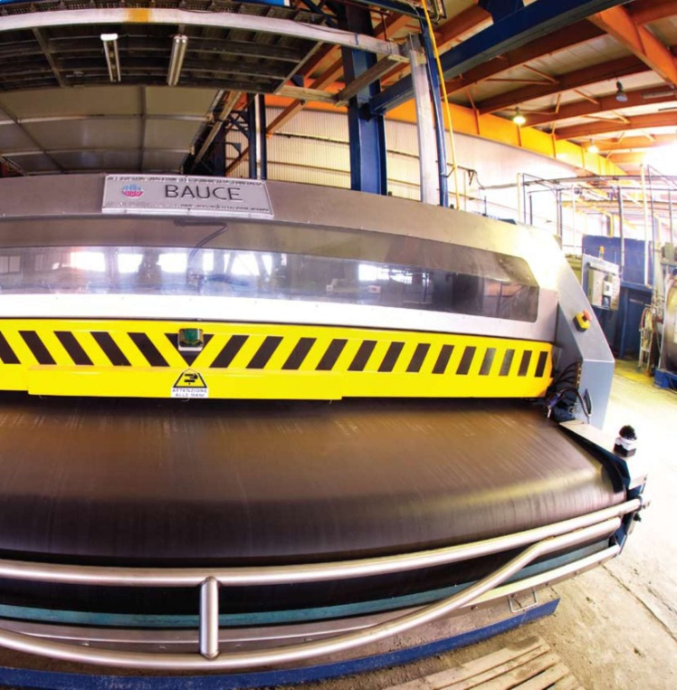
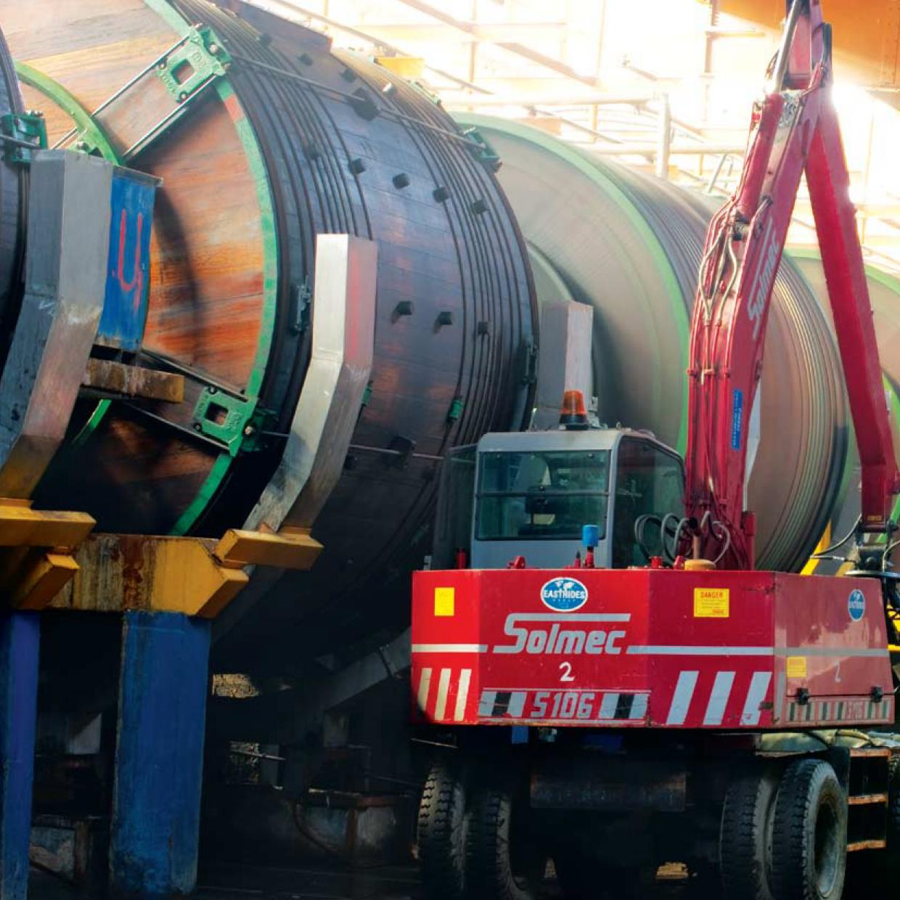
МОЩНОСТЬ И ОБОРУДОВАНИЕ КОЖЕВЕННОГО ЗАВОДА
На заводе установлено современное оборудование итальянских производителей: 3P, Mosconi, Pajusco, Cartigliano, Bauce и т.д.
В производстве используется сырье КРС (мокросоленого консервирования, 70% яловка и 30% бычина). Сырье во многом определяет качество готовой кожи.
Завод использует жесткую систему отбора, сортировки и контроля качества шкур.
Мощность завода - 2500 тонн сырья КРС в месяц (примерно 5 миллионов квадратных футов).

Slide 6
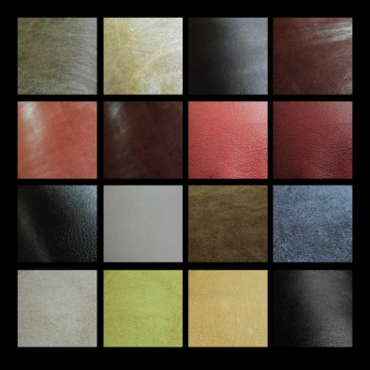
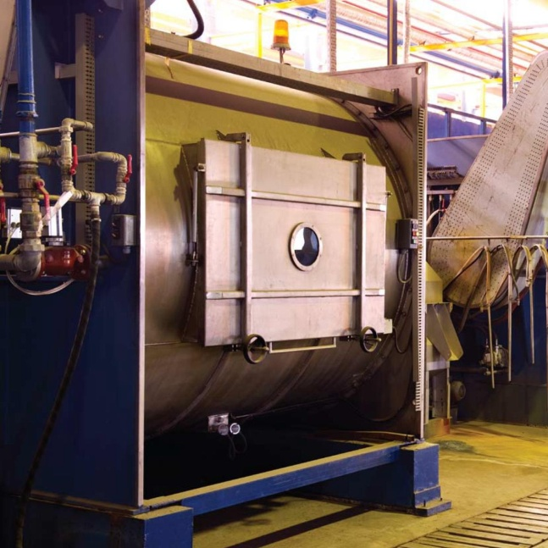
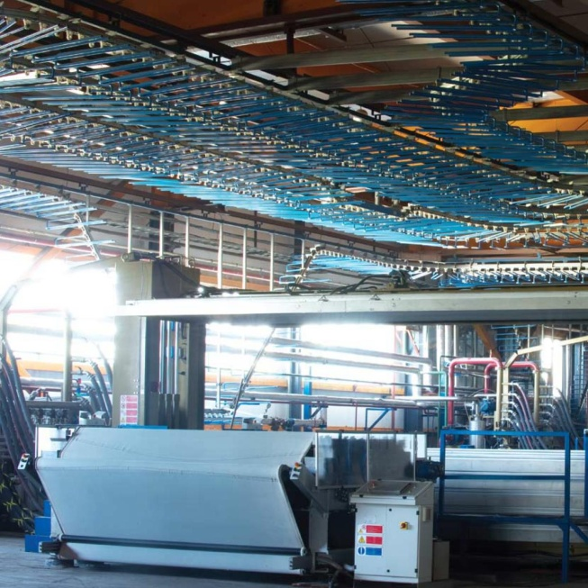
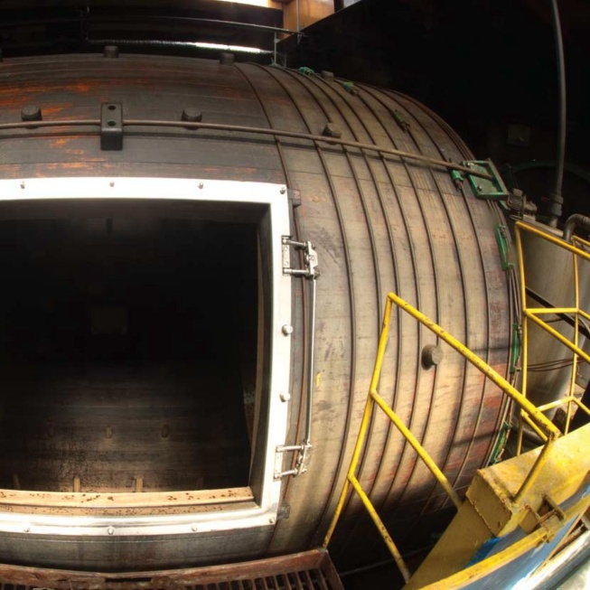
О ПРОДУКЦИИ ЗАВОДА
Контракты составляются на поставку всего размерного и сортового ряда, цена устанавливается, как правило, усредненная.
Возможно заключение контракта на определенный сорт, размер, количество - цена будет соответствующей.
На заводе также установлено современное оборудование для производства полуфабриката Crust, Finish (готовая продукция кожи).
Это позволяет производить данный вид продукции в широком ассортименте, как по цветовой гамме, так и по показателям толщины, в зависимости от пожеланий клиента.

Slide 7
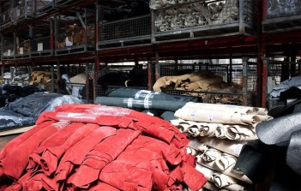
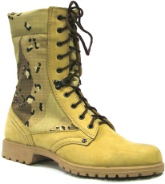
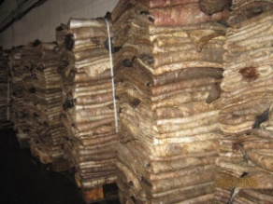
ПРОДУКЦИЯ КОЖЕВЕННОГО ЗАВОДА
В настоящий момент завод производит недвоенный полуфабрикат Wet-Blue, Crust, Finish (готовая продукция кожи). Производство осуществляется по итальянской технологии, с использованием химикатов итальянского и немецкого производства высшего качества. Сортировка полуфабриката соответствует общеевропейским стандартам.
Концепция продаж основана на принципе полной востребованности готового товара. В этом случае выпуск полуфабриката ведется планомерно под соответствующие контракты, что позволяет планировать закуп сырья.
Выпускаемый полуфабрикат может использоваться для кожевенного производства широкого спектра: галантерейных изделий, одежды, обуви, мебели и автосалонов.
Весь выпускаемый полуфабрикат производится на экспорт, упакован на европоддоны в соответствии со стандартами международной транспортировки и снабжен соответствующими документами и сертификатами.

Slide 8
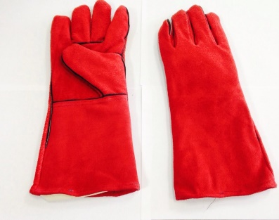
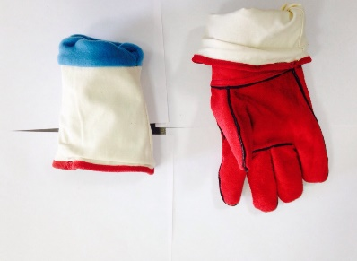
ПЕРЧАТКИ РАБОЧИЕ
Особо прочные краги, пятипалые, утепленные флисом, спилок КРС, однородный, сорт А, 1,3+\- 0,1мм, шлифованный, окрашенный в красный цвет, швы из особо прочной нити. Краги обеспечивают высокую механическую защиту, защиту от повышенных температур – открытого пламени, искр, брызг расплавленного металла. Наличие утеплителя (флис) позволяет комфортно использовать краги в зимнее время.
Model Z.KZ – K05 Спилковые рабочие перчатки.
Перчатки предназначены для всех видов работ, связанных со значительными механическими нагрузками.

Slide 9
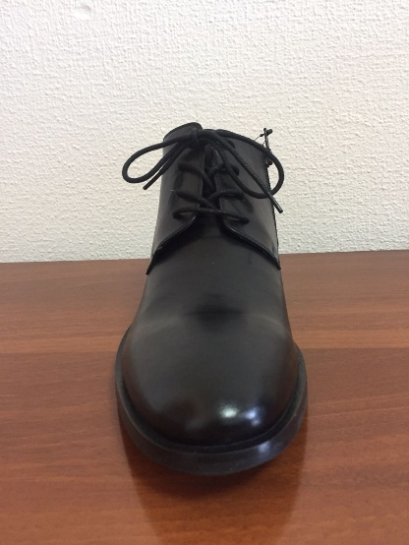
ПРОИЗВОДСТВО ОБУВИ
Совместное производство качественной, удобной, современной обуви. Обувь из высококачественной кожи казахстанского производства, как для повседневной жизни, так и специального назначения для охранных и силовых структур.

Slide 10
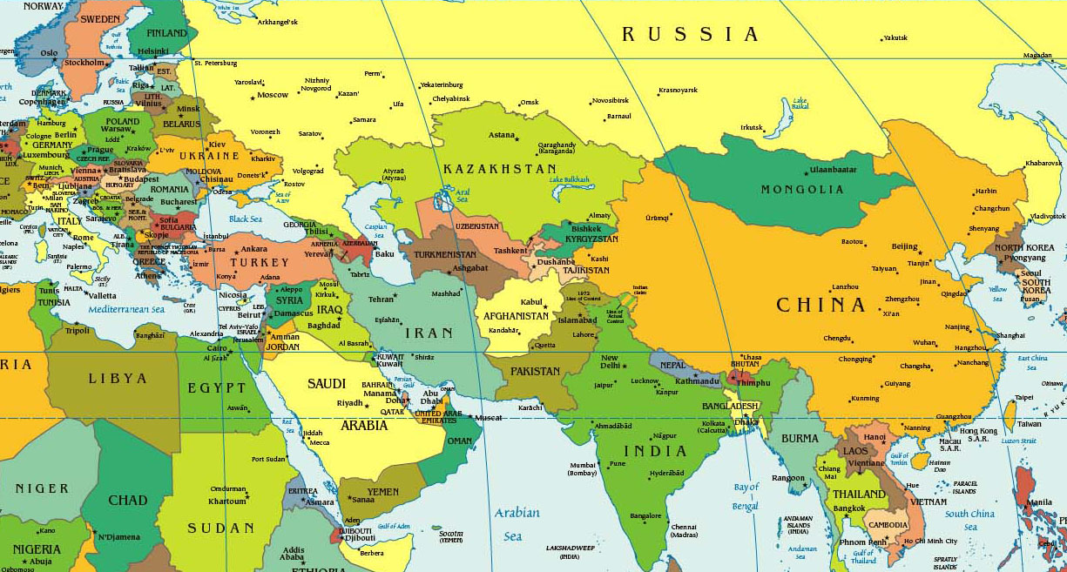
ПОТРЕБИТЕЛИ КОЖЕВЕННОЙ ПРОДУКЦИИ ЗАВОДА
Основные потребители нашего товара заводы Италии, Таиланда и Китая.
Наши клиенты являются постоянными покупателями на протяжении долгого времени, качество продукции полностью соответствует их требованиям, что позволяет экспортировать значительное количество полуфабриката с минимальными рекламациями.
Китай
Италия
Таиланд

Slide 11
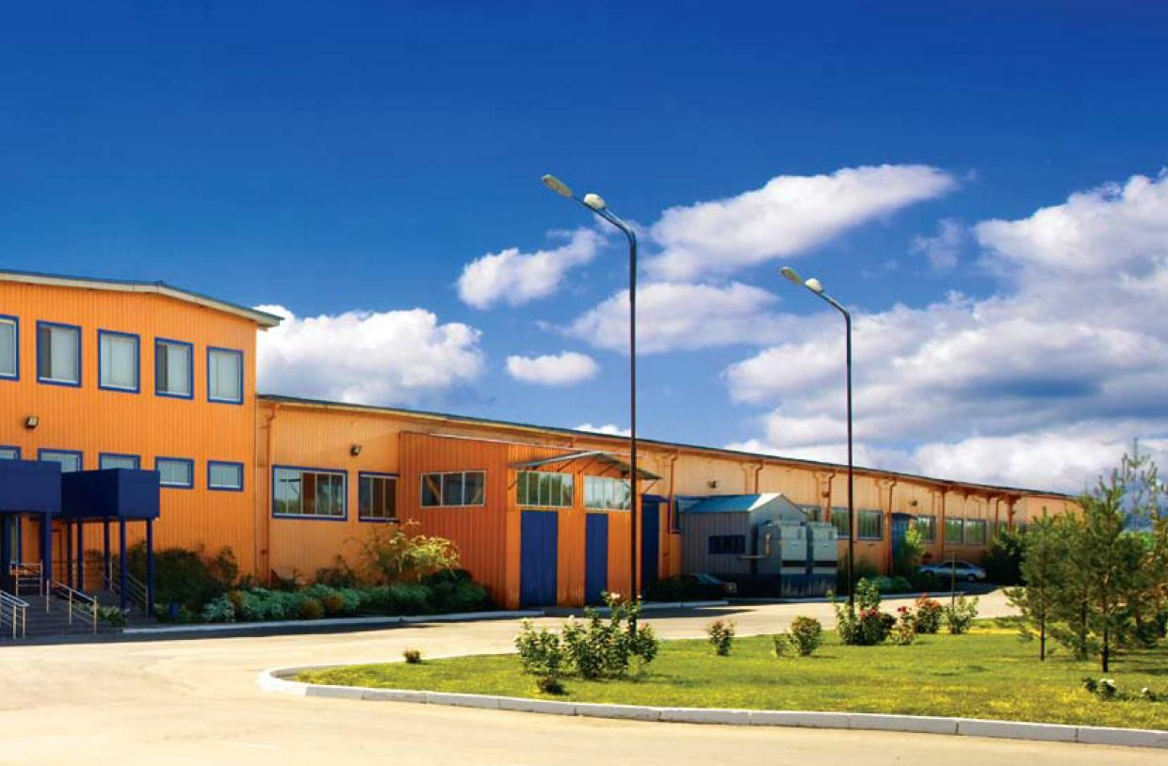
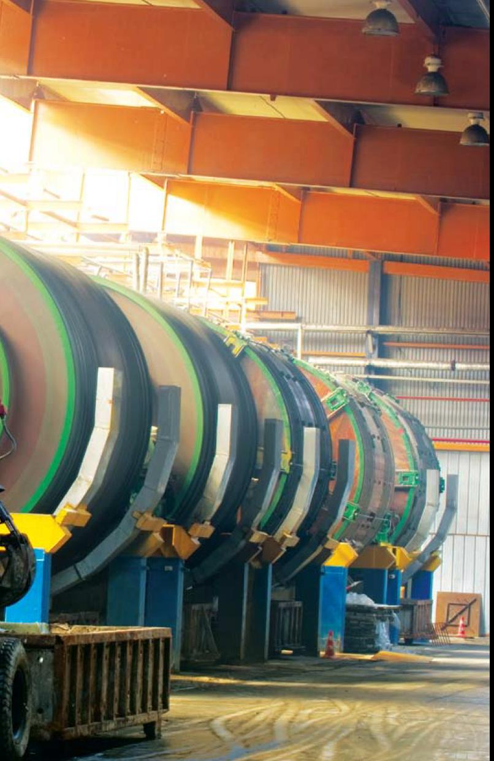
ПЕРСПЕКТИВЫ КОЖЕВЕННОГО ЗАВОДА
Наличие современного технологического оборудования и высококвалифицированных специалистов позволяет ТОО «Almaty Таппегу+» быть равноправным участником современного кожевенного рынка, обеспечивая высокое качество продукции.

Slide 12
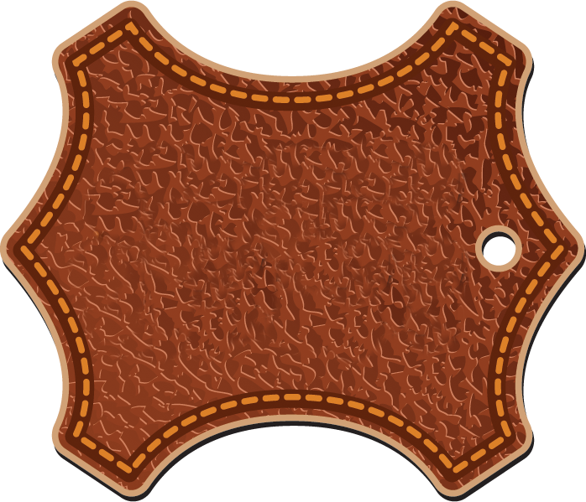
НАШИ КОНТАКТЫ
АЛМАТИНСКИЙ КОЖЕВЕННЫЙ ЗАВОД
Адрес: 040912, Республика Казахстан, Алматинская область.,
Карасайский район, Ельтайский сельский округ, с. Елтай, строение 62;
тел.:+7 701 639 51 16, +7 705 553 79 23
e-mail: 6395116@mail.ru, s.saira@mail.ru

Slide 13
НАШИ КОНТАКТЫ
АЛМАТИНСКИЙ КОЖЕВЕННЫЙ ЗАВОД
Адрес: 040912, Республика Казахстан, Алматинская область.,
Карасайский район, Ельтайский сельский округ, с. Елтай, строение 62;
тел.:+7 701 639 51 16, +7 705 553 79 23
e-mail: 6395116@mail.ru, s.saira@mail.ru

